Slide 1



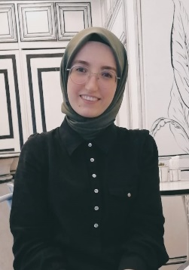
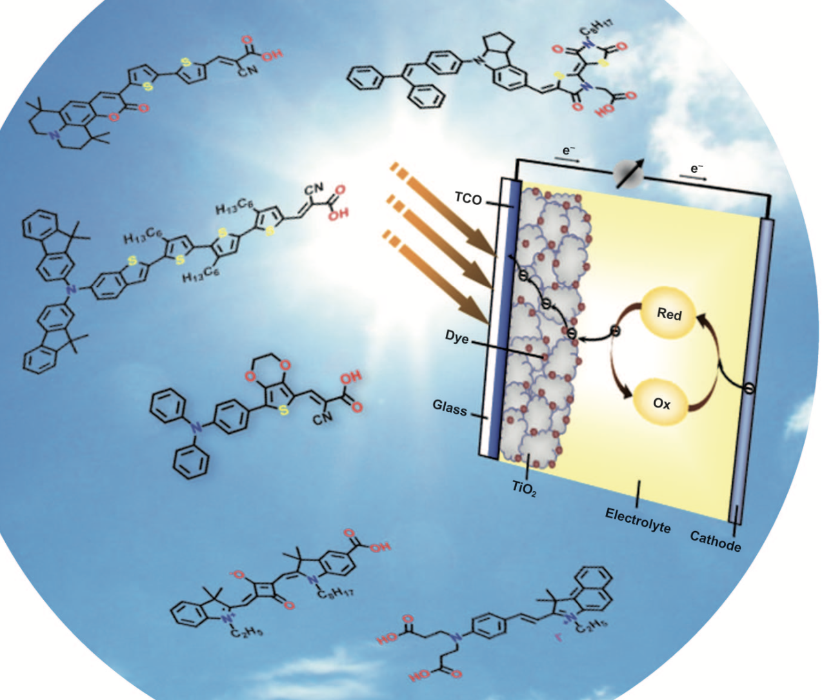
YTÜ
FEN EDEBİYAT FAKÜLTESİ
KİMYA BÖLÜMÜ
SEMİNER DERSİ SUNUMU
Konu
ÇOKLU ANCHOR GRUP OLARAK 1,10-FENANTROLİN BİLEŞİKLERİNİN SENTEZİ VE BOYA DUYARLI GÜNEŞ HÜCRESİ ÜRETİMİ
Danışman
Prof. Dr. İbrahim ERDEN
BUSE ÖZSAN
21517002
Tarih: 29.03.2022 Saat: 12.30
Yer: Fen-Edebiyat Fakültesi B2-D10

